Slide 1
بسم الله الرحمن الرحيم
السلام عليكم و رحمة الله
আজকের পাঠে সবাইকে স্বাগতম

Slide 2
পরিচিতি
শিক্ষক পরিচিতি
মুহাম্মদ জাকির হোসেন
সহকারি মৌলভী
কাপ্তাই আল আমিন নুরিয়া দাখিল মাদরাসা
নতুন বাজার,কাপ্তাই,রাঙ্গামাটি
মোবাইল ঃ-০১৮৪৫৭৬৪৯৬৮
পাঠ পরিচিতি
শ্রেণিঃ নবম
বিষয়ঃ আকাইদ ওয়াল ফিকহ
আজকের পাঠ ঃ নামাজ
তারিখঃ ২৪/১০/১৯

Slide 3
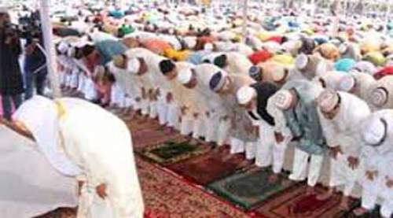
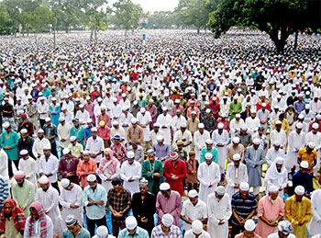
ছবিতে আমরা কি দেখছি ?
আজকের পাঠের বিষয়
নামায
صلاة

Slide 4
শিখনফল
এই পাঠ শেষে শিক্ষার্থীরা-
১.সালাতের আভিধানিক ও পারিভাষিক সংজ্ঞা বলতে পারবে।
২.পাঁচ ওয়াক্ত নামাযের সময়সীমা বলতে পারবে।
৩.নামাযের আরকান আহকাম বলতে পারবে।

Slide 5
নামাযের পরিচয়
শাব্দিক অর্থ ঃ صلوة শব্দটি صلو ধাতু থেকে বাবে تفعيل এর ক্রিয়ামূল।অভিধানে শব্দটি ৫টি প্রসিদ্ধ অর্থে ব্যবহৃত হয়।যথা-
১) الدعاء তথা প্রার্থনা অর্থে যেমন আল্লাহর বাণী و صل عليهم انّ صلاتك سكان لهم
২)الرحمة তথা দোয়া অর্থে ।
৩) التسبيح পবিত্র্তা বর্ণনার্থে । ৪)استغفار তথা ক্ষমা প্রার্থনার্থে ।
৫) দুরুদ অর্থে।এ সব অর্থ আল্লাহর এ বানীতে পরিলক্ষিত হয় -
انّ الله و ملاءكته يصلّون على النّبى ياايّها الذين امنوا صلّو عليه و سلّموا تسليما.

Slide 6
পারিভাষিক সংজ্ঞা
নির্দিষ্ট সময়ে, নির্দিষ্ট পদ্ধতিতে আল্লাহর নির্দেশিত নির্দিষ্ট রুকনসমুহ আদায় করাকে সালাত বলে ।
মুজামুল ওয়াসিত গ্রন্থে বলা হয়েছে ।هى العبادة المخصوصة المبىّنة حدود اوقاتها فى الشريعة .

Slide 7
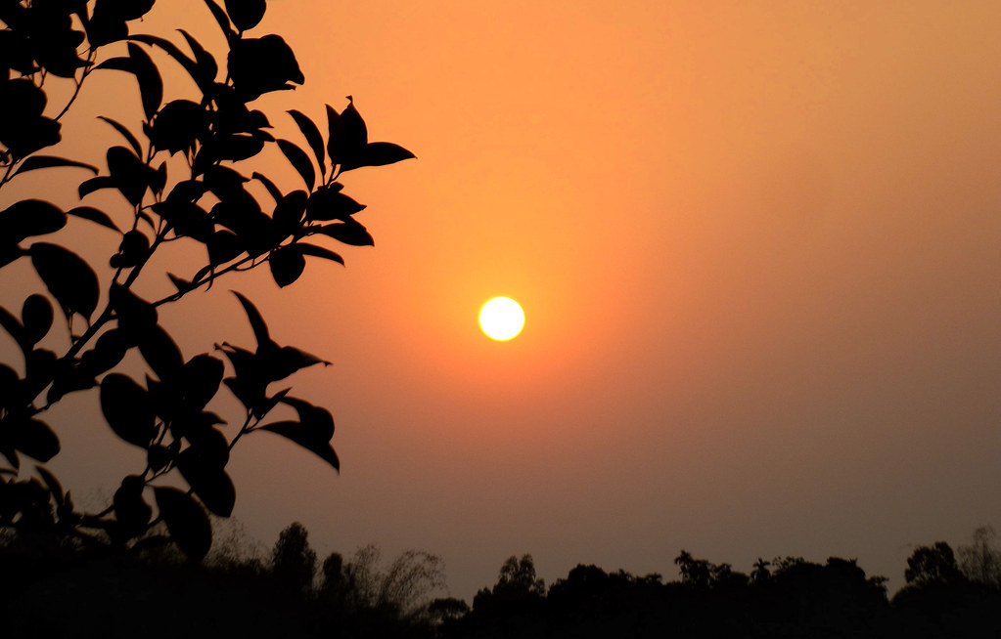
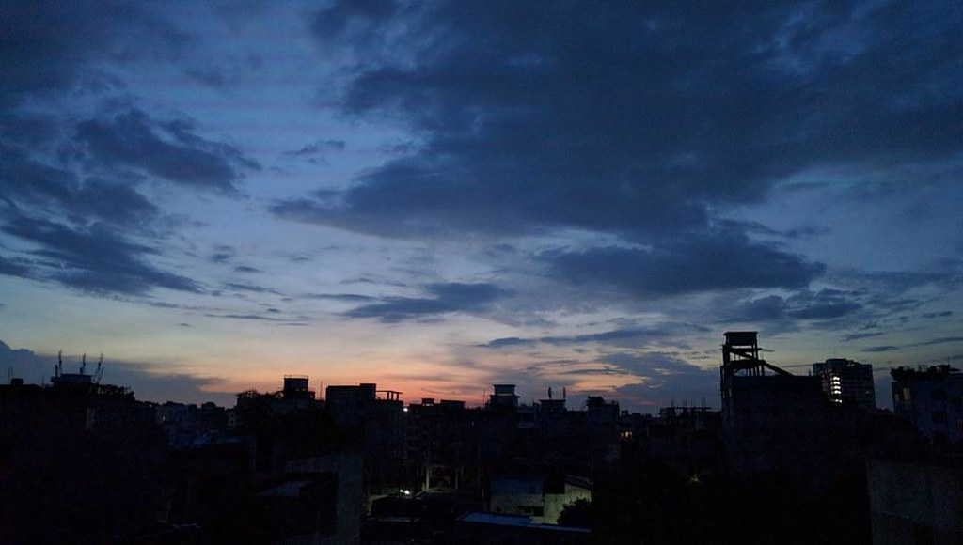
নামাযের ওয়াক্ত ও সময় সীমা
ফজরঃ
ফজরের নামায শুরু সুবহে সাদিক হতে এবং শেষ সূর্যোদয়এর সাথে।দলিল-রাসুল (দঃ)এর বাণী -
وقت الصّلوة الصّبح من طلوع الفجر ما لم تطلع الشّمس

Slide 8
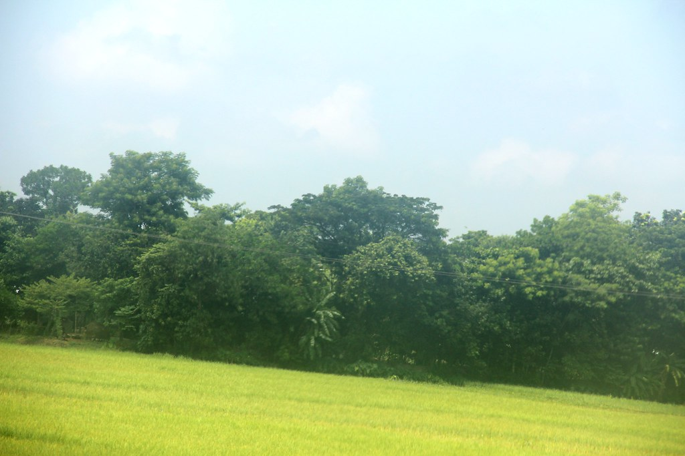
যোহর
শুরু - সর্বসম্মতিক্রমে সূর্য পশ্চিম আকাশে ঢলে পড়ার সাথে সাথে।
দলিল-আল্লাহর বাণী-اقم الصّلوة لدلوك الشّمس
শেষ- ইমাম আবু হানিফা(রাঃ)এর মতে, বস্তুর প্রকৃত ছায়া দ্বিগুণ হওয়া পর্যন্ত যোহরের ওয়াক্ত অবশিষ্ট থাকে।
দলিল-হযরত জাবির (রাঃ)বলেন- صلّى النّبى صلّى الله عليه و سلّم حين صار ظلّ شئ مثليه
যোহরের ওয়াক্ত শুরু

Slide 9
আসর
শুরু- ইমামদের মতামতের আলোকে যোহরের ওয়াক্ত শেষ হলে আসর শুরু।
শেষ- ইমাম আবু হানিফা(রাঃ)এবং জমহুর ওলামার মতে, সূর্যাস্ত পর্যন্ত আসরের ওয়াক্ত বাকী থাকে।
দলীল-من ادرك ركعة من العصرقبل ان تغرب الشّمس فقد ادرك العصر
আসরের ওয়াক্ত শুরু

Slide 10
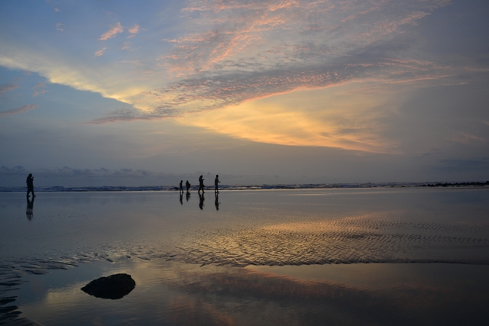
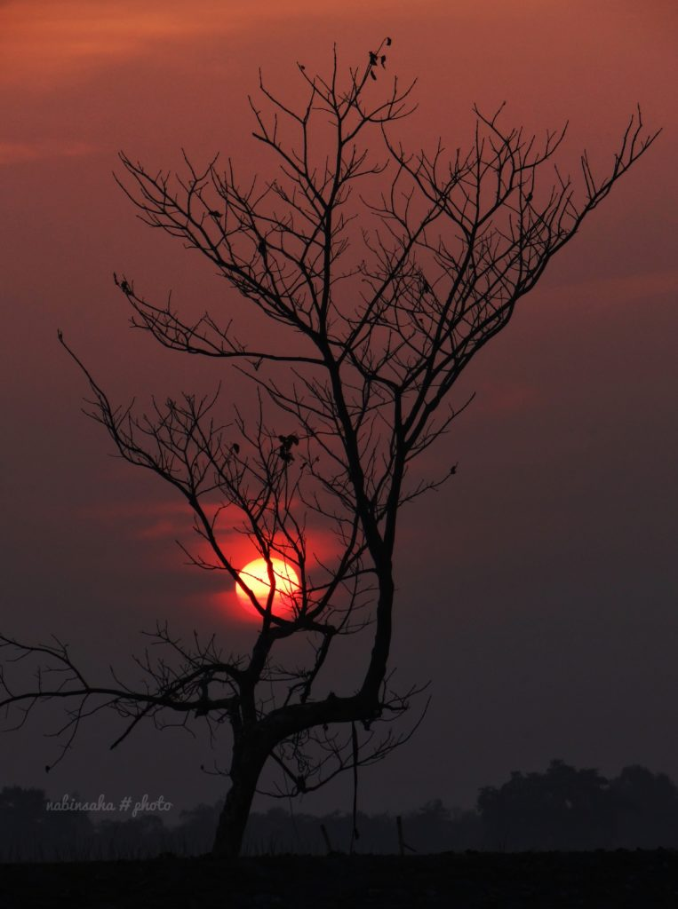
মাগরিব
শুরু- সর্বসম্মতিক্রমে সূর্যাস্ত যাওয়ার পর হতেই মাগরিবের ওয়াক্ত শুরু হয়। শেষ-শেষ সময় নিয়ে মতানৈক্য রয়েছে। ইমাম আবু হানিফা(রাঃ)মতে-লাল আভার পরে সৃষ্ট সাদা আভা অদৃশ্য হওয়া পর্যন্ত বাকী থাকে। দলীল- রাসুল(দঃ)এর বাণী-وقت الصّلوة المغرب ما لم يغب الشّفق
লালিমা সূর্যাস্ত

Slide 11
এশা
শুরু- ইমামদের মতামতের আলোকে মাগরিবের ওয়াক্ত শেষ হলে এশা শুরু ।
শেষ- সুবহে সাদিকের পূর্ব পর্যন্ত অবশিষ্ট থাকে।
দলীল- রাসুল(দঃ)এর বাণী-اخر وقت العشاء حين لم يطلع الفجر
তবে মধ্যরাতের পরে এশার নামায পড়া মাকরুহ, কেননা রাসুল(দঃ)এর বাণী- لو لا اشقّ على امّتى لاخّرت العشاء الى ثلث اللّيل

Slide 12
الشروط الصلوة নামাযের শর্ত সমুহ
নিয়ত করা।
কিবলামুখী হওয়া।
সতর ঢাকা।
শরীর পাক ।
কাপড় পাক ।
জায়গা পাক।
ওয়াক্তমত নামায পড়া।

Slide 13
اركان الصلوة নামাযের রুকন সমুহ
১)তাকবীরে তাহরীমা বলা।
২)কিয়াম করা।
৩)কিরাআত পড়া।
৪)রুকু করা।
৫)সিজদা করা।
৬)শেষ বৈঠক

Slide 14
মূল্যায়ন
صلوة শব্দটি কোন باب এর মাসদার?
ইমাম আবু হানিফা(রাঃ)এর মতে, যোহরের নামাযের ওয়াক্ত শেষ হয় কখন?
নামাযের শর্ত কয়টি?
নামাযের রুকন কয়টি?

Slide 15
বাড়ীর কাজ
ইমামদের মতামত সহ মাগরিব এর নামাযের সময়সীমা বর্ণনা কর।

Slide 16
আল্লাহ হাফেজ
সবাইকে অসংখ্য ধন্যবাদ

